Slide 1
研究进展复盘 / 2026.10.14
项目材料领域
微调前后对比实验
Qwen3-8B × LoRA · V100S 32 GB
完整问题口径：验证 NLL 降低 28.8%
领域答案拟合改善；需先修复问题截断，再做独立验收。
基于真实训练日志与成对推理结果，不以 loss 代替事实准确率。
01 / 07
Notes:
沟通目的：说明此次材料领域SFT实际学到了什么、哪些证据尚不足以支持上线，以及下一轮优先修复什么。主要结论采用完整保留prompt、仅截断参考答案的补充评测，按空参考规则排除1条后为95条样本。28.8%是NLL相对降低，不是准确率增长。原训练截断口径95条为25.6%，包含空参考的96条为30.5%；各口径保留的答案tokens不同，不直接排名。未修改模型或重新训练。来源 experiment/results/summary.json。

Slide 2
01 / 实验设计
先固定比较口径，再判断训练收益
96 → 95
24 → 23
16
验证损失配对
开放式回答比较
新编指令诊断
原留出集 96 条，
排除 1 条空参考。
完整保留问题后重测。
四类问题各抽 6 条。
全部保存成对回答；
23 条非空参考计分。
提取 / 计算 / 工具路由
及缺失证据处理。
按严格 JSON 规则计分。
共同条件：相同基模、提示、FP16、SDPA；微调侧固定 checkpoint-600。
验证集参与过选模，并非独立测试集；新编诊断也不是标准 Agent 基准。
02 / 07
Notes:
训练9348条，验证96条；按去空白后的instruction+input分组，seed42，非文档隔离。生成分层抽样seed20261014。QA greedy / max_new_tokens512；诊断greedy / 256；batch4；non-thinking。原模型以同一PeftModel禁用LoRA实现，微调模型启用checkpoint600。模型输出根目录adapter与checkpoint600的SHA256相同：00d82c90b9bf23d3f14f12cb5735b9c7e2e648a9b0409f29123a5f596de809d7。源文件 results/comparison/manifest.json, cases.json, configs/split_manifest.json。

Slide 3
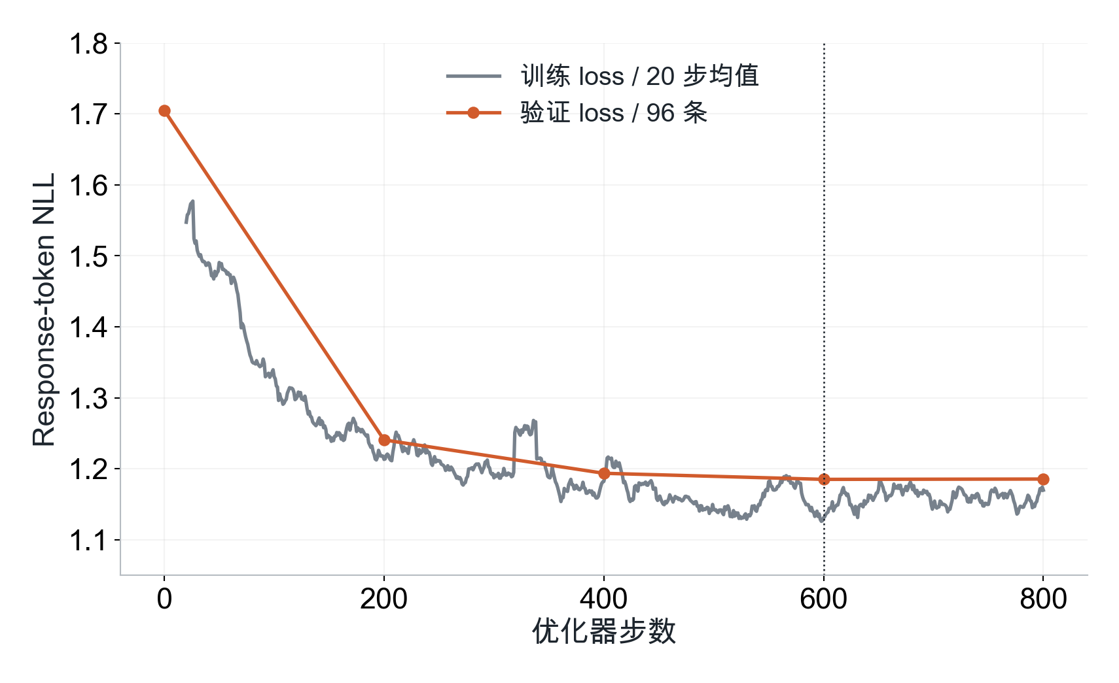
02 / 训练稳定性与检查点
训练进入平台期，但并非全程无异常
800 步 / 3h18m
最佳为第 600 步。
验证 loss：
600 步 1.18506
800 步 1.18550
1 次非有限梯度
第 17 步出现 NaN；
第 18 步恢复有限。
800 条 loss 均有限。
来源：800 步训练日志；图中验证口径为原始 96 条，包含 1 条空参考。
03 / 07
Notes:
训练总耗时 11850.0854 秒；最后epoch0.68464，不是训练5轮。LoRA rank8/alpha16/dropout0.05/all-linear；batch1*累积8；lr1e-5/cosine/warmup0.05；cutoff1536；FP16。梯度是裁剪前范数，中位数0.341，P95 0.416。第17步grad_norm=NaN，18步起恢复；不能称全程零异常，也不对后续训练稳定性作保证。600与800验证差异极小，单次运行不能认定显著过拟合。来源 results/training/diagnostics/metrics.json, summary.json。W&B https://wandb.ai/suleynanaiur-taiwan/Fine-Tuning4Material/runs/khahvcye

Slide 4
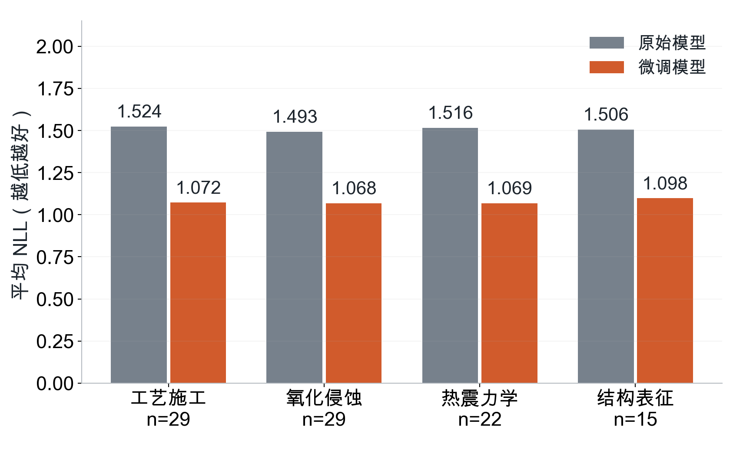
03 / 完整问题保留的补充实验
保留完整问题后，参考拟合仍有改善
28.8%
平均 NLL 相对降低
1.510 → 1.074
95 / 95
有效参考样本均改善
配对降幅 95% 区间
0.410–0.467 NLL
完整保留问题、只截断参考答案；95 条非空参考，同一模型，不重新训练。
04 / 07
Notes:
原同款预处理96条中，仅17条保留完整问题，80条prompt token序列被截断；问题完整性通过解码后精确字符串包含检查。补充评测保留完整prompt，余下cutoff1536预算留给参考答案；不重训不改模型。四组n=29/29/22/15，关键词分组非专家标注；95条逐样本NLL均降低，均值1.509612→1.074091，相对28.8499%。配对bootstrap10000次seed20261014，95%区间0.409746–0.467429，条件于已选检查点，未校正选模/文档相关偏差。token加权PPL4.4860→2.9508。空参考qa-04126按事后规则剔除，但原始结果保留。原截断95条降幅25.6%、原96条30.5%；两截断口径答案tokens不同，不直接以loss高低排名。来源 results/full_prompt_nll/nll.json, results/comparison/prompt_coverage.json, summary.json。

Slide 5
04 / 开放式 QA 与具体回答
回答更贴近参考，但仍需领域复核
字符 ROUGE-L：19.9 → 22.4
触及上限：24/24 → 19/24
同题示例：ASC 浇注料如何控制振动时间？
微调前
微调后
在ASC（Al₂O₃–SiC–C）浇注料施工过程中，振动时间的控制是影响材料致密度与均匀性的关键工艺参数之一。通过合理控制振动时间，可以有效改善材料的微观结构，提升其高温性能与服役寿命。……
在ASC（Al₂O₃-SiC-C，即铝-碳化硅-碳）浇注料施工过程中，振动时间是影响材料致密度与均匀性的关键工艺参数。通过科学控制振动时间，可以有效提升材料的密实度、减少气孔率，并改善内部结构的均匀性。……
微调后出现“Al₂O₃…即铝”的表述，仍需术语核查；重合度不是正确率。
参考重合度 n=23；截断统计 n=24，512 tokens。示例 qa-02385，省略后文。
05 / 07
Notes:
QA四组各6题，其中qa-04126参考为空，不计入重合度，仍保存回答及计入生成耗时/截断。字符指标先casefold再保留isalnum字符，ROUGE-L用LCS的F1，非rougeLsum；以完整参考为基准，输出有512token上限。23条配对ROUGE-L提高约2.50分（满分100），bootstrap区间约1.55到3.28分，不能解释为事实准确率提高。展示的qa-02385为事后选取的风险示例，不具有代表性，不据此量化领域准确率。完整40组对照见report/answer_comparisons.html。

Slide 6
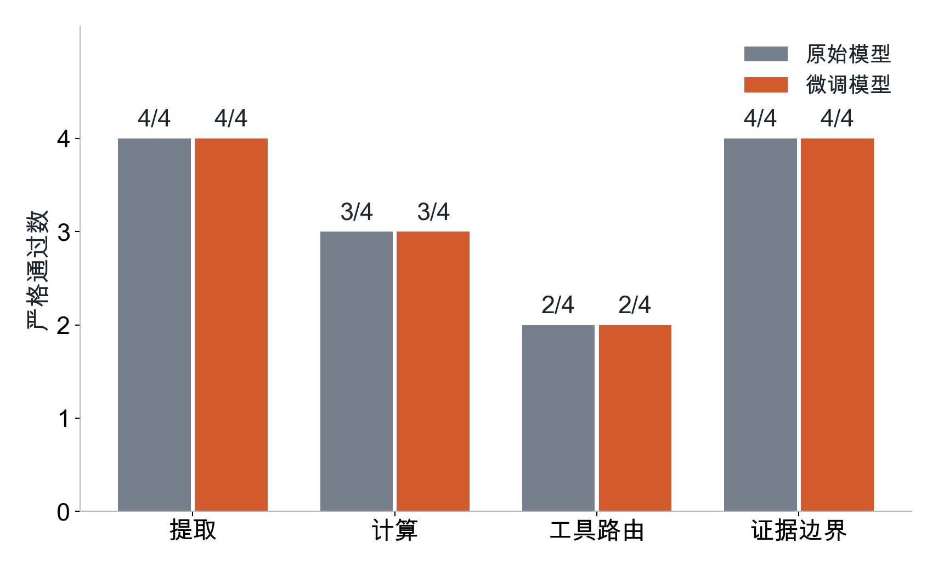
05 / 结构化输出与工具选择
Agent 相关小样本未显示净提升
严格通过数
13/16 → 13/16
纯 JSON 可解析数
16/16 → 15/16
缺少原始强度时，
两者均误选 calculator，
没有转向 ask_user。
每类 4 题；规则评分只测字段/格式/选择，不实际调用工具，不代表完整 Agent 能力。
06 / 07
Notes:
16条题目均新编，精确去空白问题未出现在训练集。严格JSON解析不去Markdown代码围栏；要求键集合、值类型与期望一致（整数/浮点数值相等允许）。原模型失败probe08（数值字符串）、09（expression不精确）、11（误选calculator）；微调失败05（JSON代码围栏）、09、11。净通过率均81.25%，只是16条诊断的观察，不是统计等效性或无遗忘证明。所有期望和原始回答见 results/comparison/cases.json, generation.json, scored_generation.json。

Slide 7
06 / 决策与下一步
下一轮先修数据，再做独立验收
先修数据
独立验收
确认部署成本
完整问题仅保留 17/96
空答案 43 条（训练 42）
先修截断，再清洗数据
复核材料术语与机理
按文档隔离测试集
专家核验材料机理与事实
补充完整长回答评估
加入真实工具调用任务
未合并 LoRA / batch=4
原始：79.8 tokens/s
微调：44.7 tokens/s
合并后性能需另行实测
保留 checkpoint-600 作为垂类候选，并保留通用 API 路线。
当前证据不足以支持自主 Agent 上线或领域事实正确率承诺。
所有建议均未自动改动数据或重训；原始结果、脚本与 PNG 图已归档于 experiment/。
07 / 07
Notes:
数据审计源9444条，43条output为空，其中42训练/1验证；input全部为空，因此依赖“输入文本”的问句可能缺少条件，但不能自动认定所有题目不可答。96条验证中80条源prompt被截断，79条完整问题不再保留，仅17条完整问题保留；另外79条参考答案也被截断。长system加source/target比例分配是原因，详见同款processor审计。下一轮应压缩system或提高序列预算并逐条验证问题保留，不能单纯增加训练轮数。推理性能来自六批24题，每批4题，greedy512，预热排除，FP16/SDPA，base与unmerged LoRA顺序测量；不是服务压力测试，不能证明合并后仍慢。训练与评测已经结束，没有自动清洗原数据、重训、修改checkpoint或推送Git。

